Slide 1
加法交换律和结合律
溧阳市昆仑小学 史一茭

Slide 2
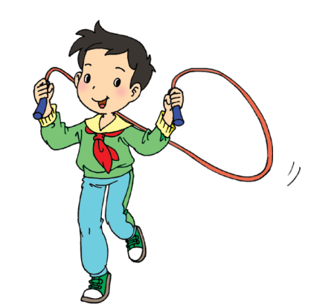
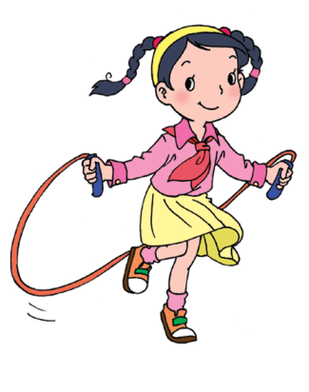
1
28个男生跳绳 17个女生跳绳
跳绳的有多少人？

Slide 3
上面两道算式的得数相同，可以写成等式：
1
28+17=17+28
思考一：
像这样的等式还有吗？你能再写几个这样的等式吗？
为什么交换加数的位置，和会不变呢？你能找到其中的原因吗？
思考二：
思考三：
你能用你喜欢的方式把发现的规律表示出来吗？

Slide 4
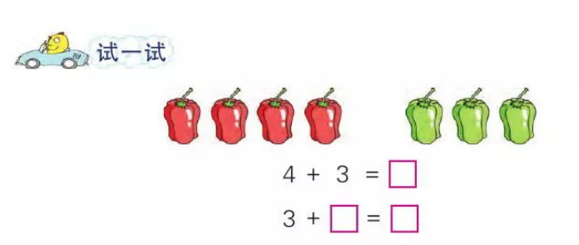
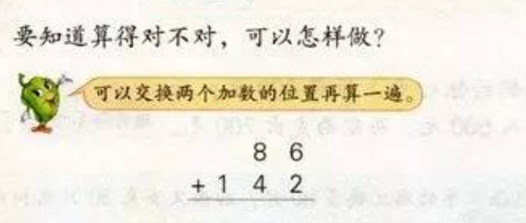

Slide 5
回顾刚才的学习过程，我们是怎样一步一步学习加法交换律？
观察
举例子
找原因
得出结论

Slide 6
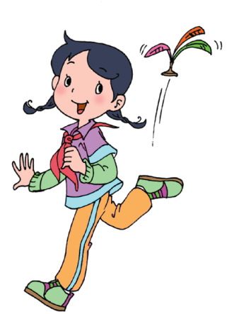
1
28个男生跳绳 17个女生跳绳 23个女生踢毽子
跳绳和踢毽子的一共有多少人？你能列综合算式解答吗？

Slide 7
1
28个男生跳绳 17个女生跳绳 23个女生踢毽子
跳绳和踢毽子的一共有多少人？你能列综合算式解答吗？
28＋17＋23
=45＋23
=68（人）
17＋23＋28
=40＋28
=68（人）
28＋（17＋23）
=28＋40
=68（人）

Slide 8
1
28个男生跳绳 17个女生跳绳 23个女生踢毽子
跳绳和踢毽子的一共有多少人？你能列综合算式解答吗？
28＋17＋23
17＋23＋28

Slide 9
1
28个男生跳绳 17个女生跳绳 23个女生踢毽子
跳绳和踢毽子的一共有多少人？你能列综合算式解答吗？
17＋28＋23
17＋（28＋23）

Slide 10
1
28个男生跳绳 17个女生跳绳 23个女生踢毽子
跳绳和踢毽子的一共有多少人？你能列综合算式解答吗？
（17＋28）＋23
=
17＋（28＋23）

Slide 11
9+（1+3）
加法结合律
（9+1）+3

Slide 12
仔细观察，并说说下面的等式各应用了什么运算律。
82+8=8+82
（84+68）+32=84+（68+32）
75+（47+25）=（75+25）+47
加法交换律
加法结合律
加法交换律、加法结合律
75+（47+25）=75+（25+47）
=（75+25）+47

Slide 13
1
28个男生跳绳 17个女生跳绳 23个女生踢毽子
跳绳和踢毽子的一共有多少人？你能列综合算式解答吗？
（28＋17）＋23
（17＋23）＋28
28＋（17＋23）

Slide 14
你能很快说出下面三个数的和吗？
88
119
159
147

Slide 15
根据加法运算律在里填合适的数。
25+ =43+
33+（67+65）=（ +67）+
a+b+c＋d=（ ＋ ）＋（ ＋ ）

Slide 16
根据加法运算律在里填合适的数。
25+ =43+
43
25

Slide 17
根据加法运算律在里填合适的数。
33+（67+65）=（ +67）+
33
65

Slide 18
根据加法运算律在里填合适的数。
33+（67+65）=（ +67）+
33
65
33+（67+65）=（ +67）+
65
33

Slide 19
根据加法运算律在里填合适的数。
a+b+c＋d=（ ＋ ）＋（ ＋ ）

